Slide 1


分布式数据库
Distributed Database
汇报人：王奕权

Slide 2

什么是分布式数据库：分布式 + 数据库
什么是分布式：
分布式是指多个系统协同合作完成一个特定任务的系统。
它是不同的系统部署在不同的服务器上，服务器之间相互调用。
举例：小厂 VS 大厂
小厂：招一个全栈工程师， 各方面都懂但不太精通
大厂：招一群人负责不同
的部分，分工合作

Slide 3
分布式的优缺点
优点 | 缺点
职责分离：大家各司其职，做好擅长的事，提高效率和产品性能。 | 网络通信：沟通成本增加，需要标准化工作模式。
平滑扩容：哪个环节缺人就定点补充。 | 调度：如何高效率协调所有人员。
负载能力：可以应对更大更多的项目。 | 一致性：如何保证上下游人员信息对齐。

Slide 4
分布式三大指标
1998年，加州大学的计算机科学家 Eric Brewer 提出，分布式系统有三个指标。
write
1.分区容错：
大多数分布式系统都分布在多个子网络。每个子网络就叫做一个区（partition）。分区容错的意思是，区间通信可能失败。比如，一台服务器放在中国，另一台服务器放在美国，这就是两个区，它们之间可能无法通信。
2.一致性：写操作之后的读操作，必须返回该值。举例来说，某条记录是 v0，用户向 G1 发起一个写操作，将其改为 v1。那么用户再向G2发起读操作也要得到v1。
如此便需要不同区之间的通信。
3.可用性：只要收到用户的请求，服务器就必须给出回应。

Slide 5
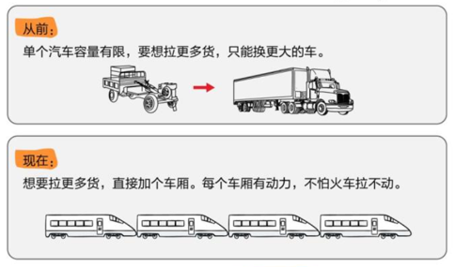
分布式数据库以及和传统的区别
分布式数据库是用计算机网络将物理上分散的多个数据库单元连接起来组成的一个逻辑上统一的数据库。每个被连接起来的数据库单元称为站点或节点。分布式数据库有一个统一的数据库管理系统来进行管理，称为分布式数据库管理系统。
分布式数据库和传统数据库最大的区别在于分布式事务。单机数据库的事务是在一个节点上完成的，分布式数据库需要多个节点协调完成。
区别还体现在扩展规模方式上。
传统的单机数据库需要用更大规模的存储硬件和更强性能的处理器来满足扩大规模需求。属于纵向扩展。
而分布式数据库只需要增加一样的节点，接入统一的管理系统即可。
属于横向扩展。

Slide 6
为什么需要分布式数据库
首先，使用分布式数据库并不意味着全面抛弃传统数据库。
传统数据库经过数十年发展，拥有更完备的机制，在市场和流行度上仍然领先。
那么，使用分布式数据库一定是为了解决传统数据库难以解决的问题。
问题主要有以下几点
1.海量数据存储问题。
现在各种各种的终端设备每天产生着海量数据，这些数据最终都要通过数据库系统保留下来，如何才能高效地保存这么多数据是首先要面对的难题。
2. 分库分表的难点。
在分布式数据库出来之前，针对大数据量的读写场景广泛采用分库分表方案，也由此诞生了很多分库分表、读写分离中间件。这些方案虽然能带来一定的效果，也有很多弊端
3.高可用容灾
可用性有两个重要指标，RTO-恢复服务所用的时间，越短越好。RPO-恢复服务后丢失的数据量，越小越好。而硬件本身有一定的故障率，单机一旦出问题只能等修复好才能提供服务。

Slide 7
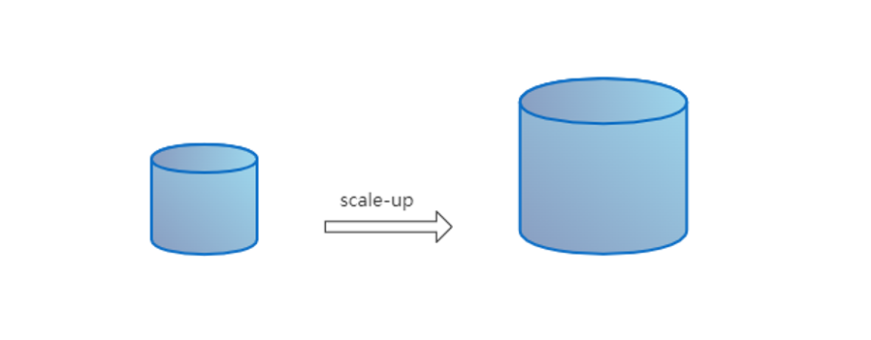
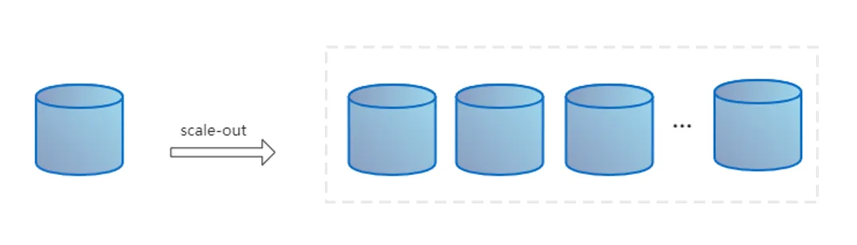
1.海量数据存储
面对高效存储海量数据，一般来说，传统数据库的做法就是纵向扩展（scale-up），存储不够就加磁盘，计算不够就加 CPU，内存不够就加内存，加到后面加不动了就上小型机大型机。但这种扩展方式随着规模扩大，实际性价比会越来越小。
分布式数据库采用了横向扩展（scale-out）思路，也就是说遇到瓶颈通过加机器而不是加配置解决，这样就能实现无限水平扩展。再多的数据都能使用一定的分片策略分散到不同的机器，分而治之就是分布式的核心理念。

Slide 8
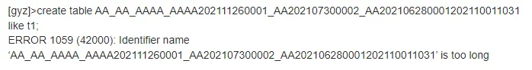
2.传统数据库分库分表的难点
在分布式数据库出来之前，针对大数据量的读写场景广泛采用分库分表方案，也由此诞生了很多分库分表、读写分离中间件。这导致了一些缺点：
• 需要提前规划好分片规则，一旦定好规则就难以移动，扩展困难
• 分得太细会浪费资源，分得太粗会导致二次拆分
• 数据迁移困难
• 运维难度高
举个例子：这样长的表名是为了根据命名规则保持分表规范，不管是做数据拆分还是数据归档，这样的设计给后期数据库运维带来了很大的困难。
在分布式数据库中不用考虑单表的存储限制，几十亿上百亿行的表非常常见，它能充分利用每一个节点的计算存储资源，保证读写性能。

Slide 9
3.高可用容灾
可用性：收到用户发起的请求要立刻应答
但是设备都会出现故障。
传统数据库的做法：
传统数据库的做法是做主备架构，部署两套或多套相同的数据库系统，中间使用数据同步技术实现物理备份，当主库出现故障时切换到备库提供服务。
这种方案有一些缺点：
• 主备切换需要时间，RTO 难以保证（ RTO-恢复服务所用的时间）
• 主备数据同步存在延时，RPO 也难以保证（ RPO-恢复服务后丢失的数据量）
• 硬件资源消耗大，运维困难
分布式数据库的做法：
绝大部分的分布式数据库自带多副本特性，并且能保证副本之间的强一致性，这就相当于天生拥有高可用能力。这种多副本同步能力不仅可以应用在多主机中，甚至能扩展到多机柜、多数据中心、以及跨区域的能力，极大地减少了硬件成本和运维成本。由于多副本的存在，它可以做到 RPO 为 0，自动故障转移可以让 RTO 在秒级。

Slide 10
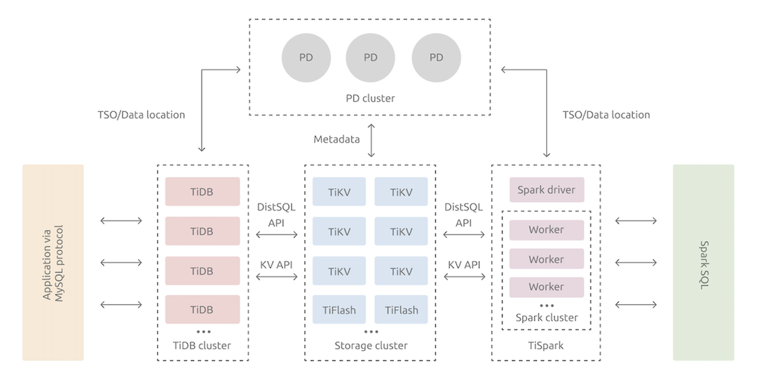
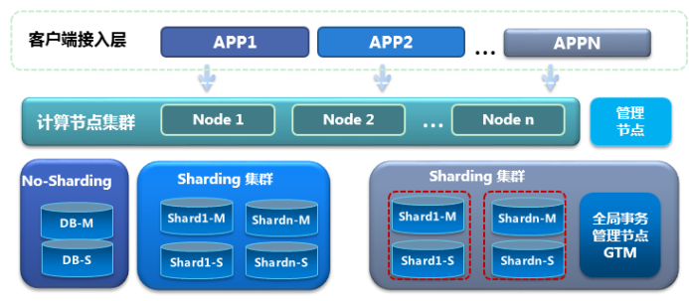
当下的分布式数据库风格以及产品
分布式数据库根据架构风格的不同我们可以大致分为两类。
第一种是由传统分库分表演进而来，再加上额外的调度节点实现分片路由、全局时钟实现分布式事务，基本构成了一个分布式数据库，但每一个数据节点依然是单体数据库，通过主从复制来实现高可用，我们把这一类称为 PG-XC 风格。
这一类的代表作品有：
• 中兴的 GoldenDB
• 华为的 GaussDB
• 腾讯的 TDSQL
第二种是整个体系完全重构，数据库中的每个组件都采用分布式设计，底层存储多采用键值（KV）系统，同时引入多数派选举算法实现多副本同步，存储、计算、调度完全分离，我们把这一类称为 NewSQL 风格。
这一类的代表作品有：
• 国外的 CockroachDB、YugabyteDB
• PingCAP 的 TiDB
• 蚂蚁的 OceanBase

Slide 11
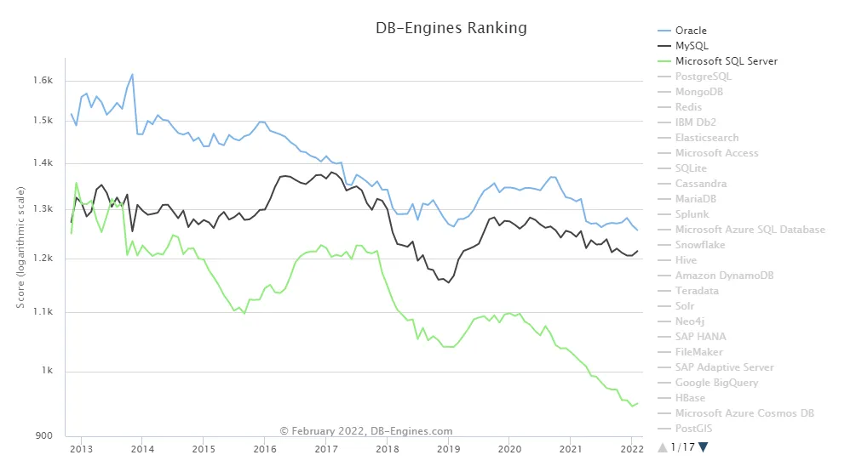
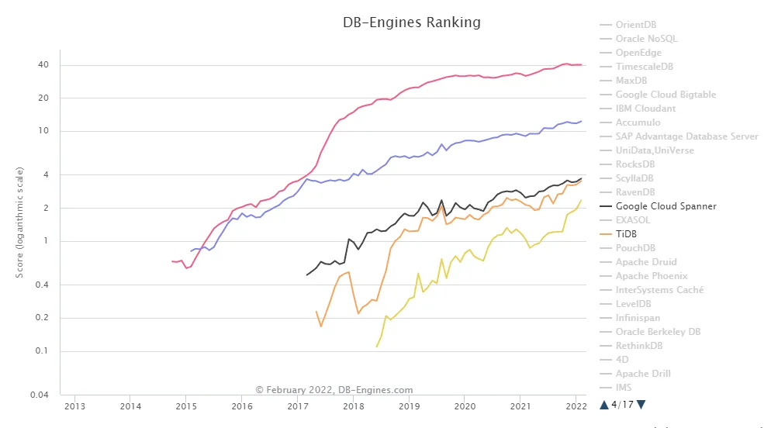
分布式数据库的未来
左侧为传统代表性数据库产品的热度，右侧为代表性分布式数据库产品的热度指数。
这个统计数据来源于各大搜索引擎、数据库问答社区、社交媒体话题等，能够反映某一项技术的使用情况。
可以看到，分布式数据库正在以猛烈的趋势追赶，而传统数据库指数在慢慢往下降。

